Slide 1
新生練習-高鐵資訊及餐廳資訊

Slide 2
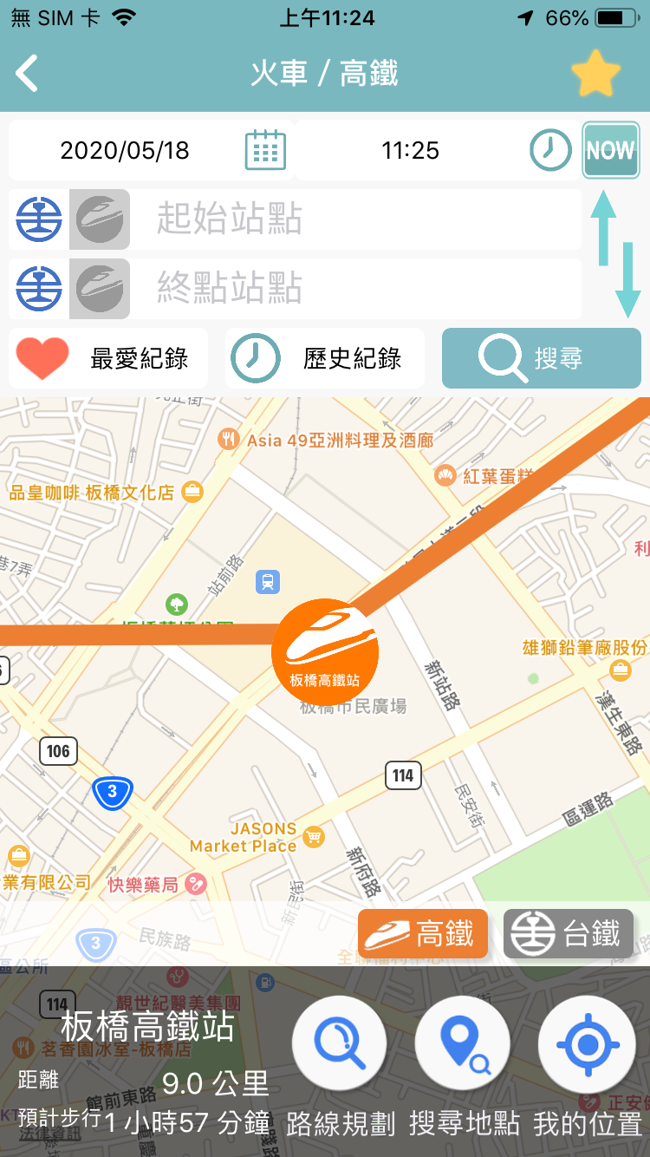
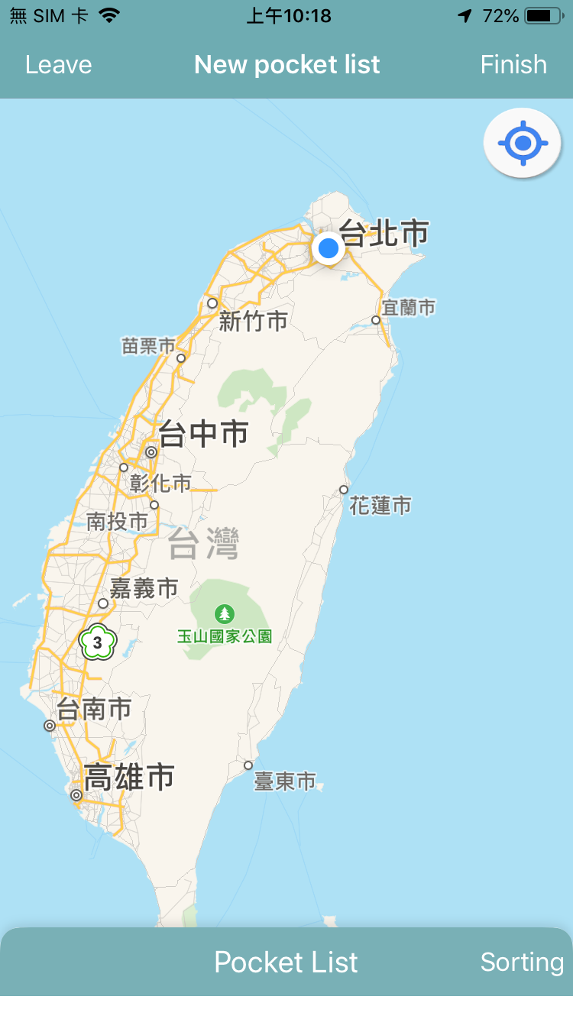
站點地圖資訊
4.起終點交換
起點站
終點站
iOS: 使用 alert view controller
Android: 使用 context menu
站點搜尋
路線規劃搜尋
站名
設定成起點
1.插上所有高鐵站地標
Api參考附錄1-1
設定成終點
3.點擊地標顯示視窗
附近餐廳
取消
2.移動到自己的位置

Slide 3
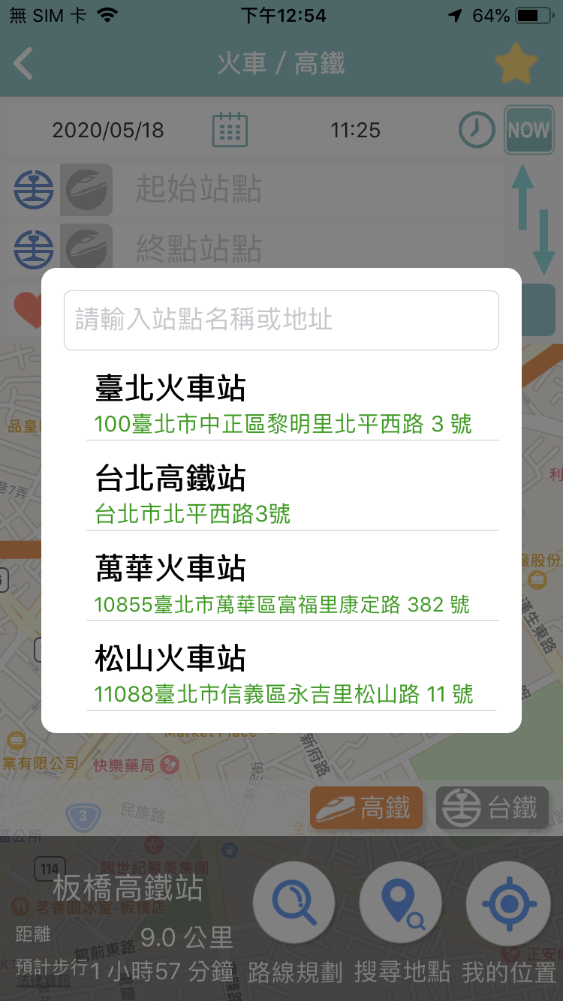
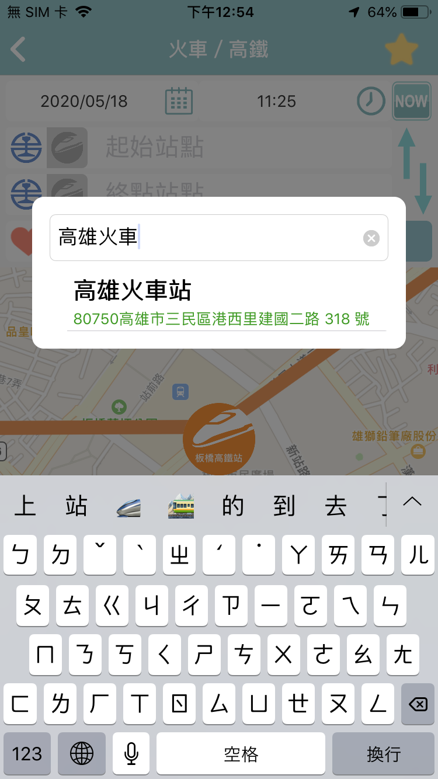
站點搜尋
起點站
桃園高鐵站
1.顯示高鐵站列表
終點站
新竹高鐵站
2.高鐵搜尋功能
站點搜尋
路線規劃搜尋
跳頁
不必理回圖上的火車
只是示意用而已
返回前頁
3.點擊列表後
返回至地圖，
並移動地圖視角至所選的車站

Slide 4
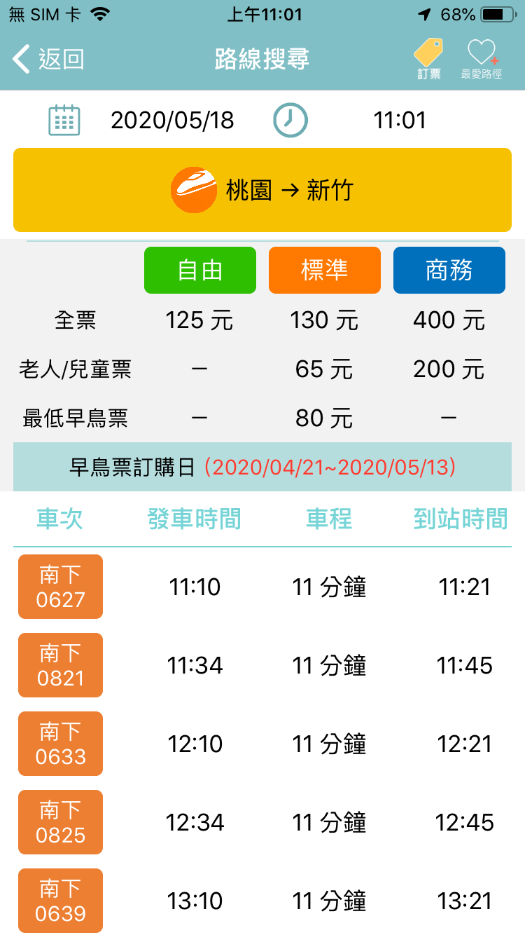
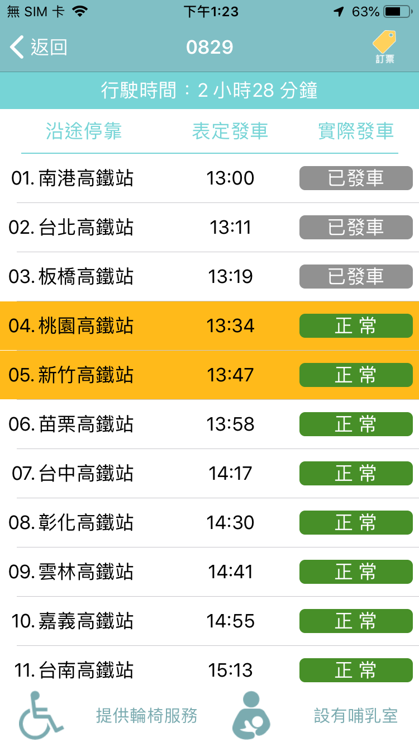
路線規劃搜尋
3.顯示車次詳細資訊
Api參考附錄1-3
反黃起點站與終點站
2.顯示搜尋結果
Api參考附錄1-2
起點站
桃園高鐵站
終點站
新竹高鐵站
0627 時刻表
站點搜尋
路線規劃搜尋
1.搜尋前要檢查：
1）.是否有輸入站點
2）.要避免相同起終站
跳頁
跳頁

Slide 5
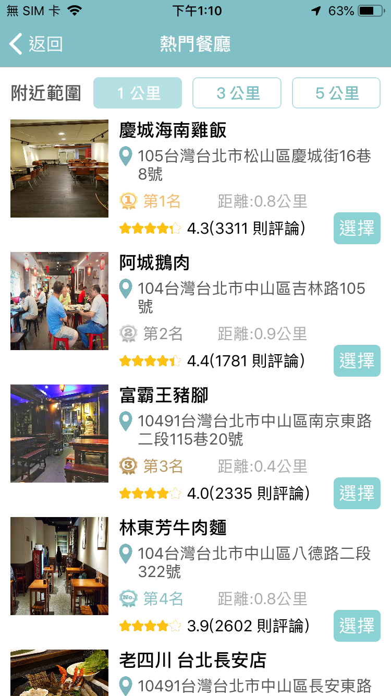
附近餐廳
顯示車站附近2公里內的15個餐廳即可
Api參考附錄2
站名
評價：
設定成起點
設定成終點
附近餐廳
跳頁
評價：
取消
評價：

Slide 6
附錄1：Ptx api 相關說明
官網
https://ptx.transportdata.tw/MOTC?t=Rail&v=2#!/THSR/THSRApi_Station
１．取得站基本資料api
GET /v2/Rail/THSR/Station
２．取得指定[日期],[起迄站間]之時刻表資料api
GET /v2/Rail/THSR/DailyTimetable/OD/{OriginStationID}/to/{DestinationStationID}/{TrainDate}
３．取得當天指定車次資料api
GET /v2/Rail/THSR/DailyTimetable/Today/TrainNo/{TrainNo}

Slide 7
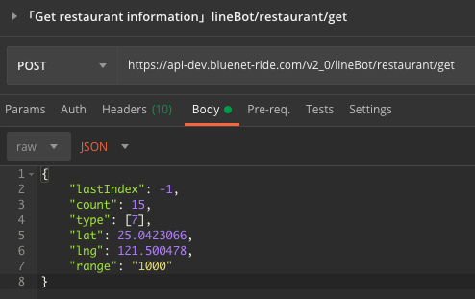
附錄2：餐廳 api 相關說明
文件網址
https://docs.google.com/spreadsheets/d/1WuqvWkuk-j7HriDtXU-OECBNeluR2uJHG_3qFh-Q3-8/edit#gid=1406212487

